Slide 1


TÍMI 7
Ég get unnið með liðinu mínu að því að halda áfram að þróa lausnina að nýsköpunarverkefninu og útbúa til líkan eða frumgerð.
Ég get unnið með liðinu mínu að því að hanna og endurgera vélmennið til að leysa fleiri þrautir.
Nemendur munu halda áfram að þróa lausnir fyrir nýsköpunarverkefnið sitt með því að búa til frumgerð og endurbæta vélmennahönnun sína og forritun.

Slide 2


Umræður
Hvað gerðum við í síðasta tíma?
Notes:
Discuss with students the pseudocode and mission strategy in the previous session. ​​

Slide 3
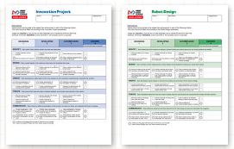

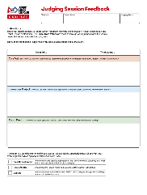
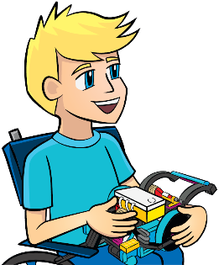
Orðalisti
matsblöð: gátlisti fyrir dómara til að dæma í keppninni
endurgjöf: að gefa upplýsingar til baka um hvernig þið hafið staðið ykkur, hagað ykkur eða framkvæmt eitthvað.
bæta: að gera eitthvað betra eða verða betri.
Notes:
Session specific vocab

Slide 4

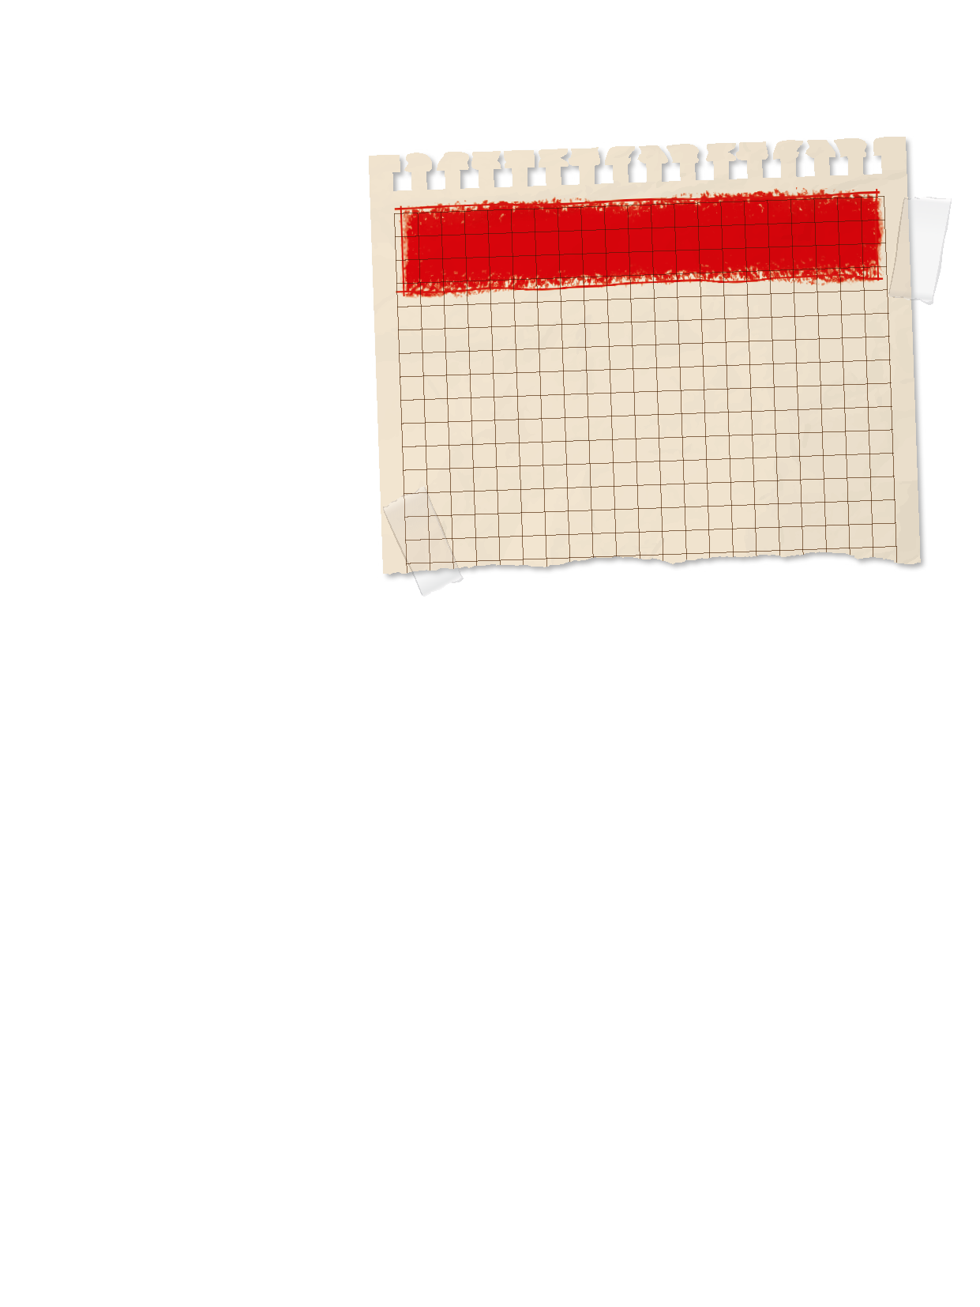
Kynning
Gracious Professionalism: Við sýnum fagmennsku með virðingu með því að vinna vandaða vinnu, meta framlag annarra og bera virðingu fyrir einstaklingum og samfélaginu.
Hugsið um fagmennsku með virðingu / Gracious Professionalism®.
Hvernig hefur liðið ykkar sýnt þetta á tímabilinu hingað til?
Notes:
Introduction:
Think about Gracious Professionalism®. Talk about ways your team demonstrates this in everything you do.
Session Tips:
Look for opportunities for the team to justify and research their innovation project ideas.

Slide 5

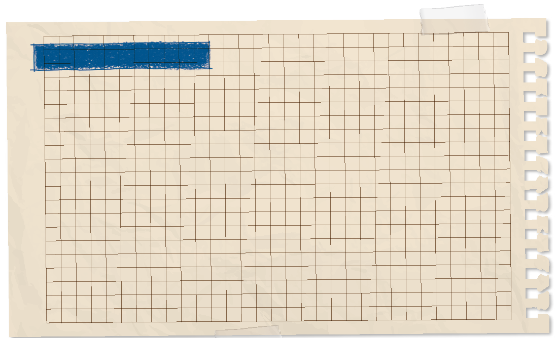
Verkefni
Haldið áfram að þróa lausnina ykkar.
FERLI
Lýsið ferlinu sem þið fylgduð til að þróa nýstárlegu lausnina ykkar.
Teiknið lausnina ykkar og útskýrið hvernig hún leysir vandamálið.
Íhugið að búa til líkan eða frumgerð.
Skráið ferlið við að þróa lausnina ykkar á skipulagsblaði nýsköpunarverkefnisins, bls. 29 í verkefnahandbókinni.
Notes:
Tasks ​
Continue to develop your innovation project solution.
Draw your solution and explain how it solves the problem.
Create a prototype model or detailed drawing of your solution. The prototype does not need to be functional, but it should help explain your solution to others.
Continue to document the process you use to develop your solution on the Innovation Project Planning sheet and throughout this Engineering Notebook.
Session Tips​
Prototypes do not need to be functional when presented to judges. The team should be able to describe in detail how it would work.
Provide a variety of materials for the team to use to make a prototype or model of their project solution.
Have the team think of people they would like to get feedback from on their solution.
Help the team schedule time to share and collect feedback on their ideas.

Slide 6

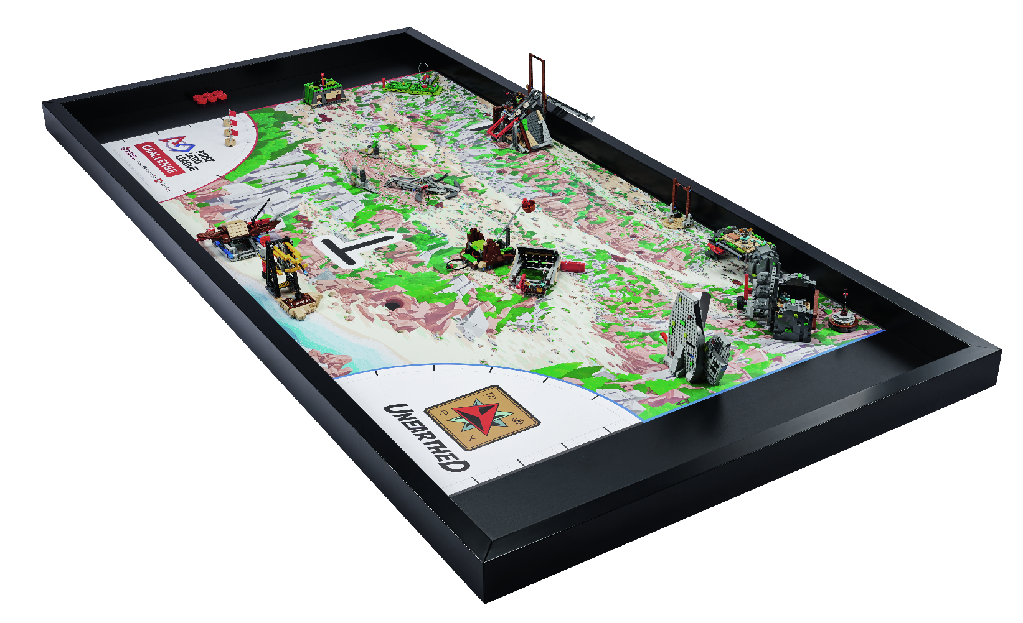
Verkefni
Haldið áfram að prófa og bæta vélmennið og viðbætur þess í vélmennakappleiknum.
Getið þið sameinað nokkrar þrautalausnir í eitt forrit?
Notes:
Tasks ​
Continue to test and improve your robot and its attachments to complete missions in the robot game.
Create a program for each new mission you attempt or combine mission solutions into one program.
Revisit previous lessons to develop your coding skills or work on solving the missions.
Session Tips​
Check the team knows and understands the Core Values and Gracious Professionalism®.
Different members of the team can be responsible for specific missions; each member can develop and own the robot run for those missions.
When the team has a base robot, they should do a straight drive test. If it doesn’t drive straight, troubleshoot by first looking at the robot’s center of gravity and balance.
When creating their mission strategy, the team should determine which launch area will be the robot’s starting position. Make sure there is enough room for the whole robot to fit inside the launch area.
Encourage the students to explain their program as the robot moves and make notes about what they observe during testing.

Slide 7

Ígrundun
Getið þið lýst lausninni ykkar á þann hátt að aðrir skilji auðveldlega?
Hvernig getið þið bætt teikninguna ykkar eða frumgerð svo hún tákni lausnina?

Slide 8
Ígrundun
Hverjum getið þið deilt lausninni ykkar með til að fá endurgjöf?
Hvernig getið þið endurbætt vélmennahönnunina eða viðbæturnar?
Hvernig nýtið þið ferli verkfræðihönnunar til að þróa verkefnaáætlun ykkar?

Slide 9




Deilið
Ræðið vélmennakunnáttuna sem þið hafið æft og vinnunni sem þið hafið lokið í nýsköpunarverkefninu.
Notes:
Share ​
Discuss the reflection questions.
Get together at the mat. Share the robot skills you practiced in this session and the work completed on the innovation project.
Clean up your space.​

Slide 10
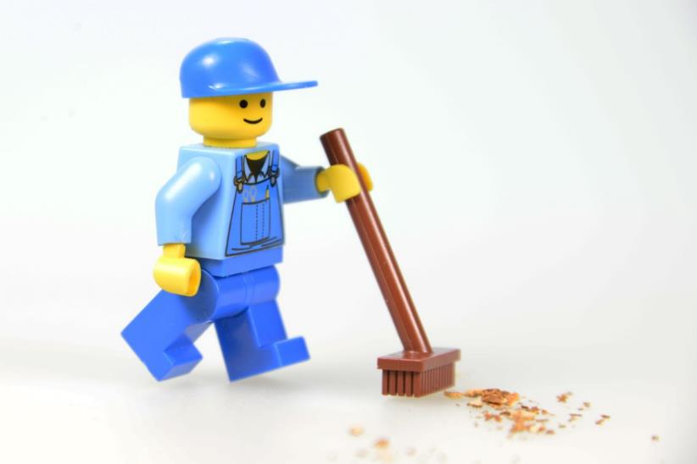
Takið til á vinnusvæðinu

Slide 11


LEGO, the LEGO logo, and the SPIKE logo are trademarks of the/sont des marques de commerce du/son marcas registradas de LEGO Group. ©2025 The LEGO Group. All rights reserved/Tous droits réservés/Todos los derechos reservados. FIRST®, the FIRST® logo, and FIRST® AGE™ are trademarks of For Inspiration and Recognition of Science and Technology (FIRST). LEGO® is a registered trademark of the LEGO Group. FIRST® LEGO® League and UNEARTHED™ are jointly held trademarks of FIRST and the LEGO Group. ©2025 FIRST and the LEGO Group. All rights reserved.

